Slide 1



Zarządzanie higieną i bezpieczeństwem infrastruktury turystycznej w Nadleśnictwie Giżycko
Autorzy:
Łukasz Słowik | Jacek Koplin | Jakub Wołosz

Slide 2

Problem i cel
Problem: Nadleśnictwo Giżycko odpowiada karnie i cywilnie za bezpieczeństwo osób korzystających z infrastruktury turystycznej w lesie, a jej obsługą i kontrolą trzeba cały czas zarządzać - od opróżniania koszy, przez planowanie kontroli ppoż., aż po reakcję po wichurach.
Cel: Stworzenie spójnego systemu wspierającego zarządzanie infrastrukturą turystyczną w nadleśnictwie - od typowania miejsc rutynowych kontroli i serwisu, po automatyczne wskazywanie obiektów zagrożonych upadkiem drzew niebezpiecznych.

Slide 3
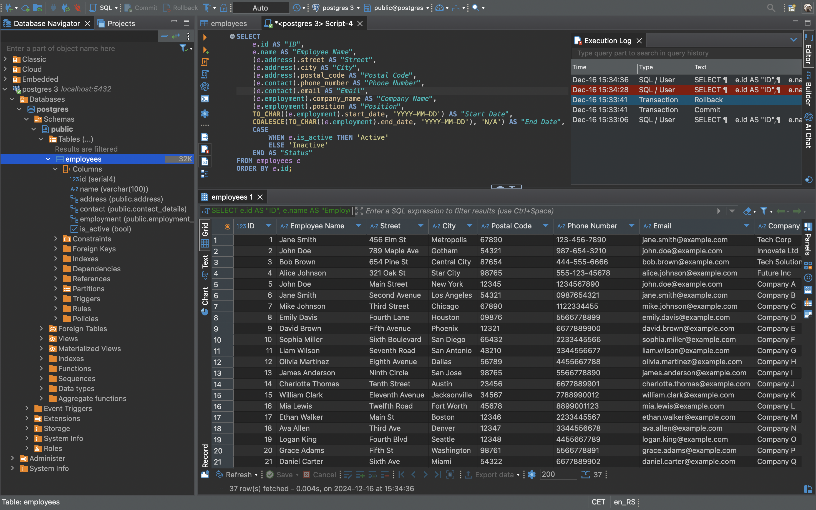

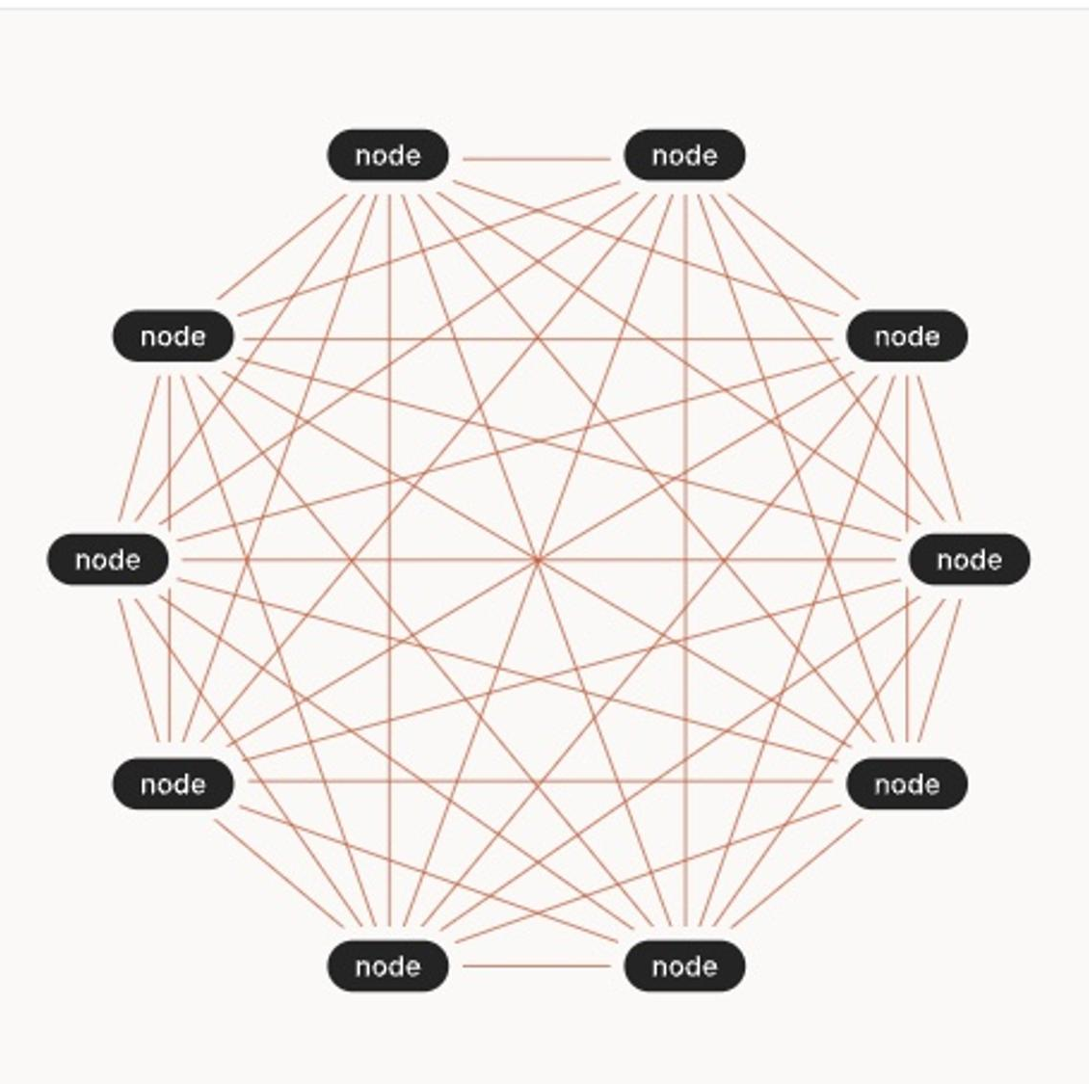


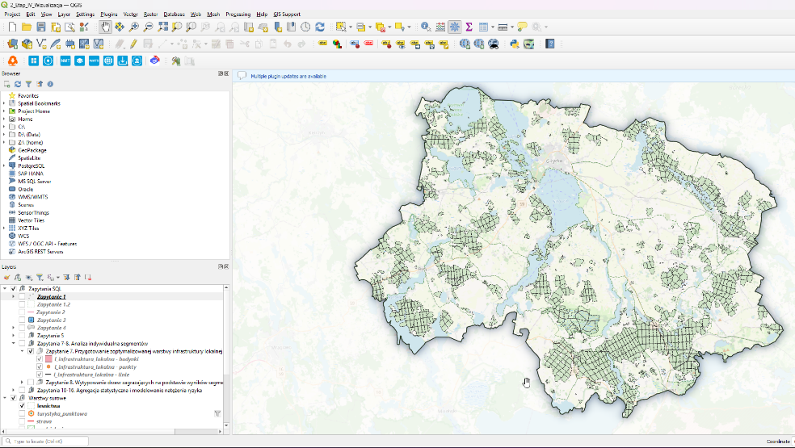

Architektura

Slide 4
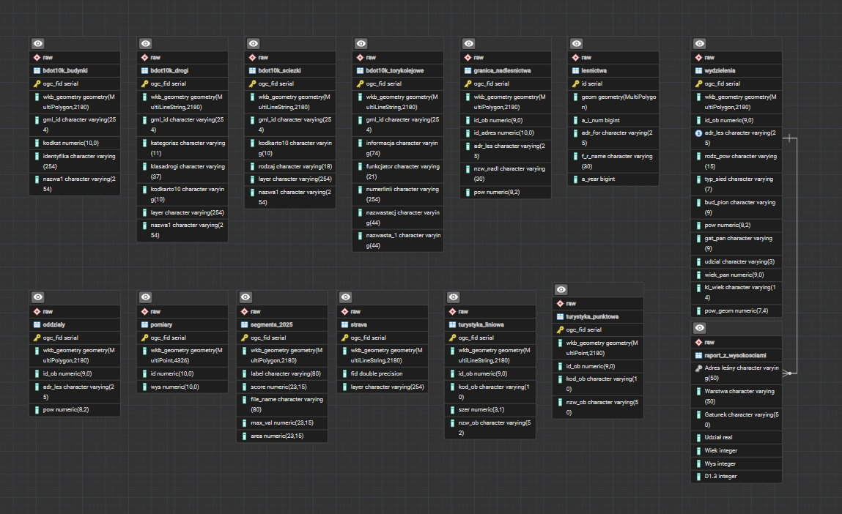
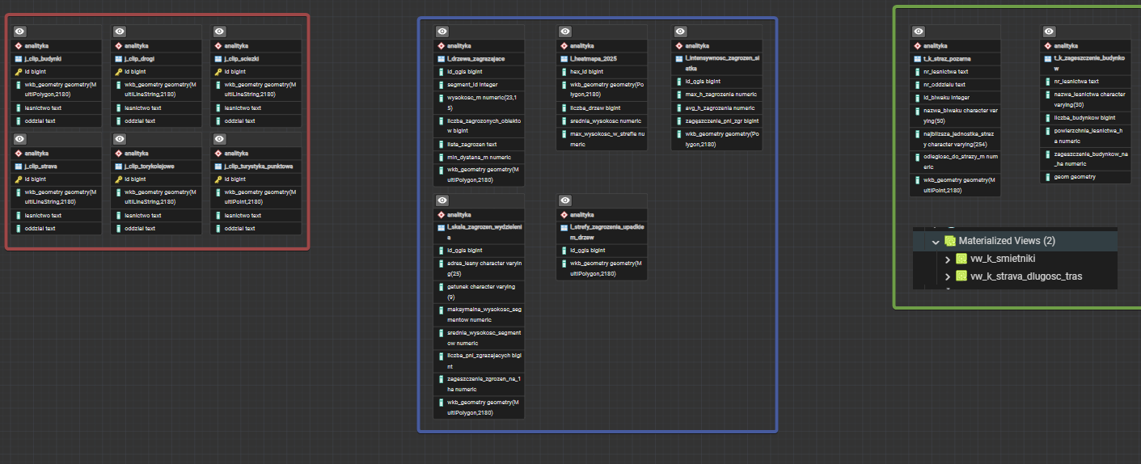
Architektura

Slide 5
Demo na żywo lub wideo
    Demonstracja w QGIS

Slide 6
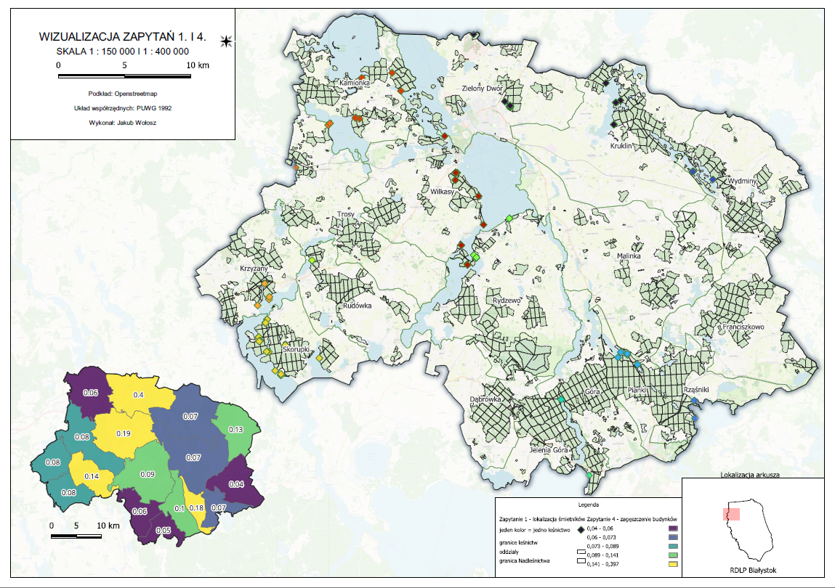
Kluczowe wyniki

Slide 7
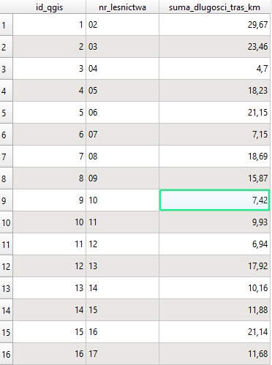
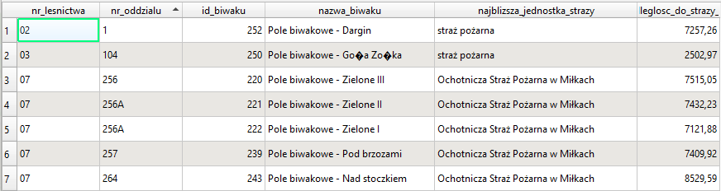
Kluczowe wyniki

Slide 8
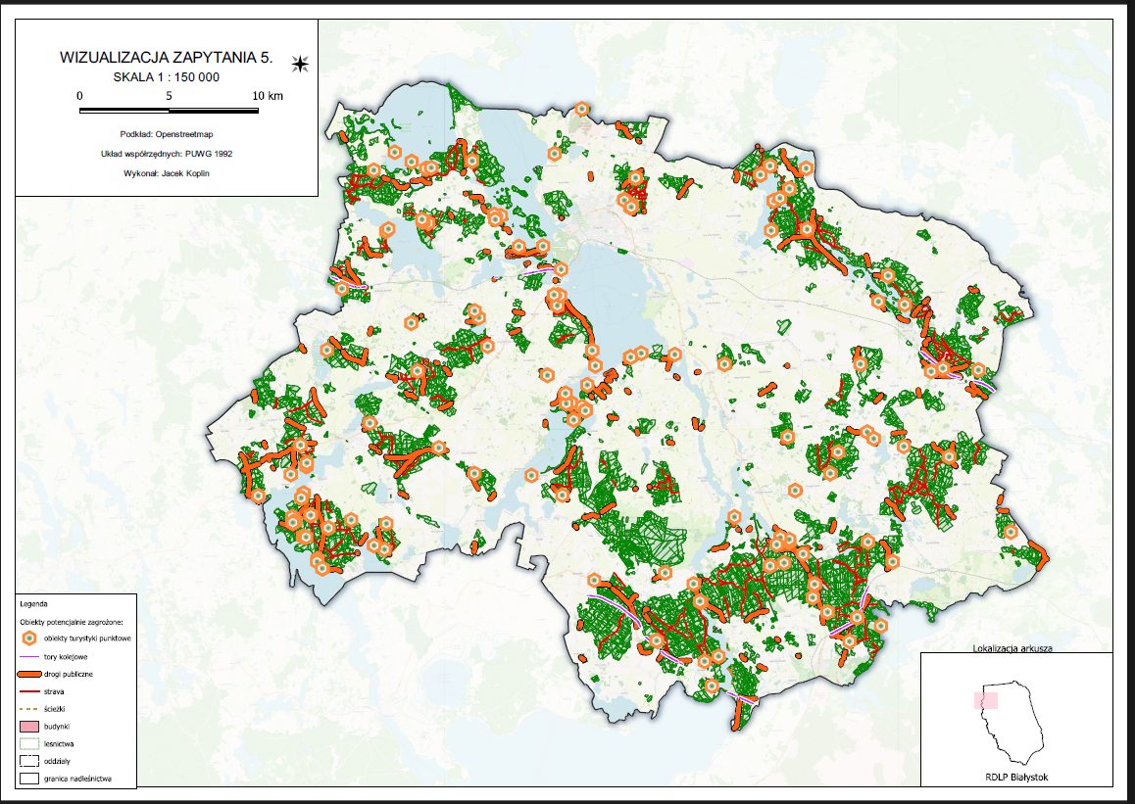
Kluczowe wyniki

Slide 9
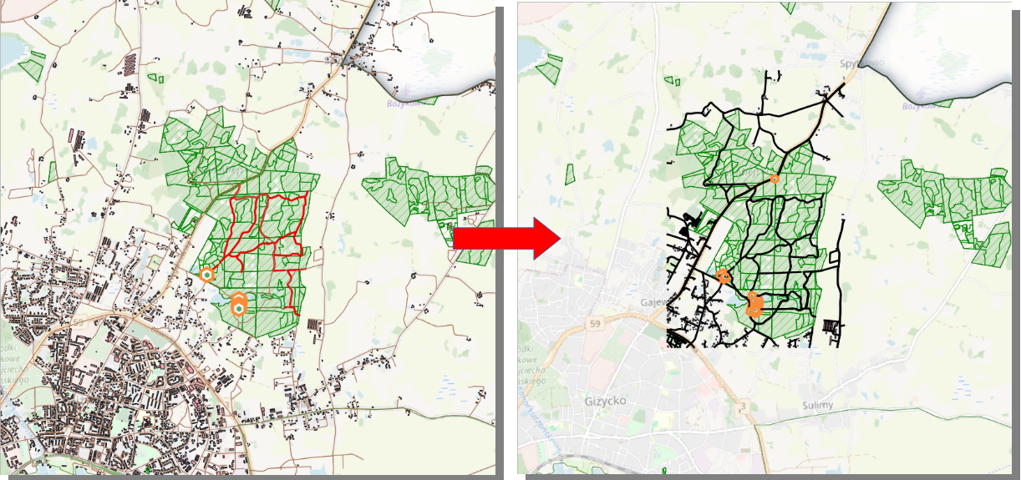
Kluczowe wyniki
Uroczysko Las Miejski – Analiza indywidualna segmentów
1. Przygotowanie zoptymalizowanej warstwy infrastruktury lokalnej (AOI Clipping).

Slide 10
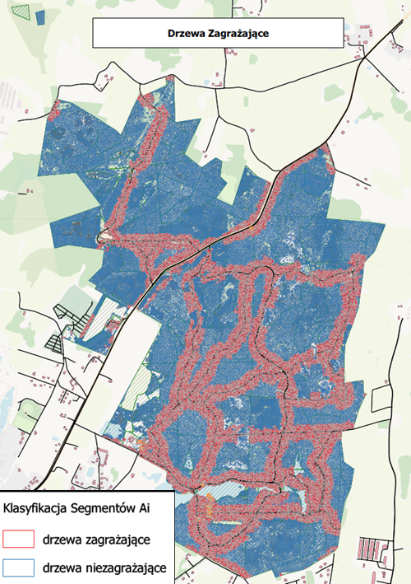
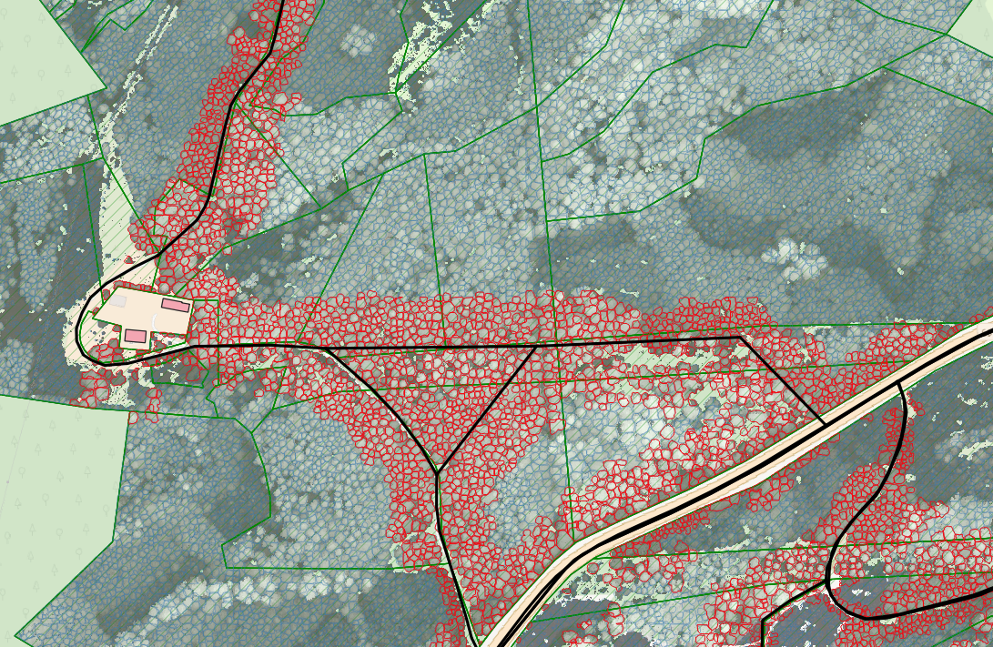
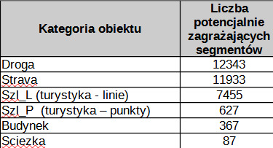
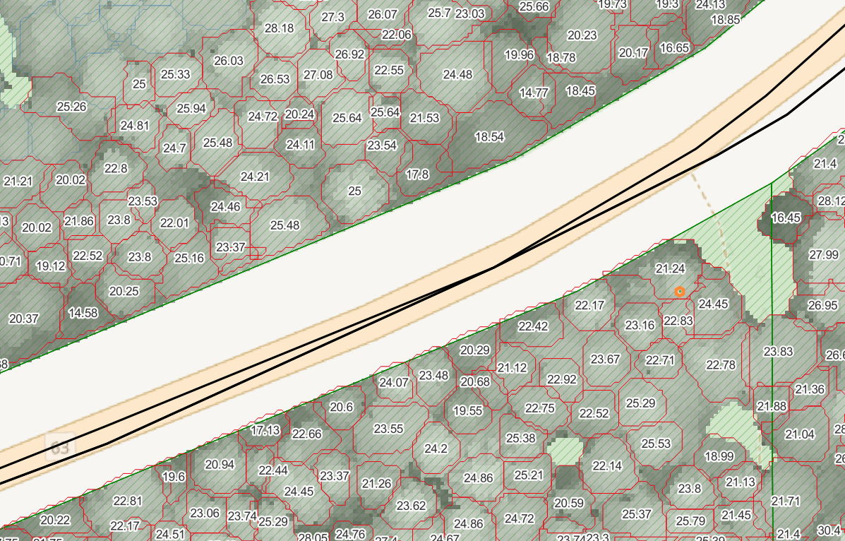
Kluczowe wyniki
Uroczysko Las Miejski – Analiza indywidualna segmentów
2. Wytypowanie drzew zagrażających na podstawie wyników segmentacji CHM z 2025 roku.
Łączna liczba segmentów: 76816
Liczba segmentów zagrażających: 22838

Slide 11
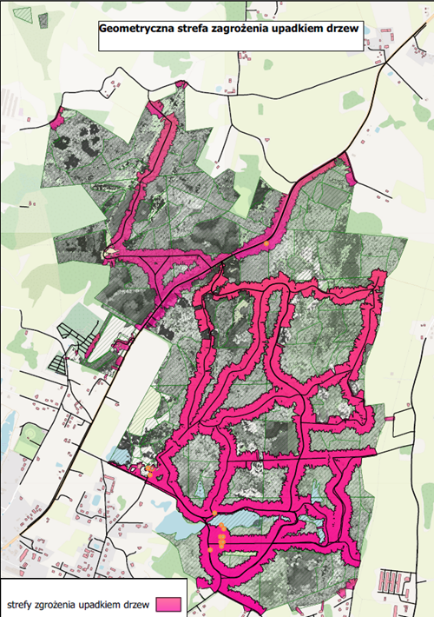
Kluczowe wyniki
Uroczysko Las Miejski – Analiza agregacyjna segmentów
1. Analiza powierzchniowa stref zagrożenia upadkiem drzew.
Powierzchnia strefy: 110.27 ha (ok 24.6 % powierzchni Uroczyska).
Być może przyjęte zostało zbyt rygorystyczne kryterium oznaczania drzewa jako potencjalnie niebezpiecznego (1.5 * H > D)

Slide 12
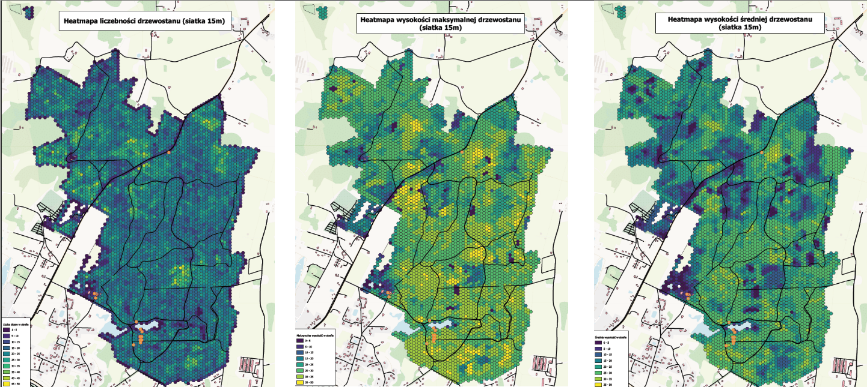
Kluczowe wyniki
Uroczysko Las Miejski – Analiza agregacyjna segmentów
2.Parametryzacja i inwentaryzacja statystyczna drzewostanu na bazie segmentów AI (stan na 2025 r.) w postaci heatmapy.

Slide 13
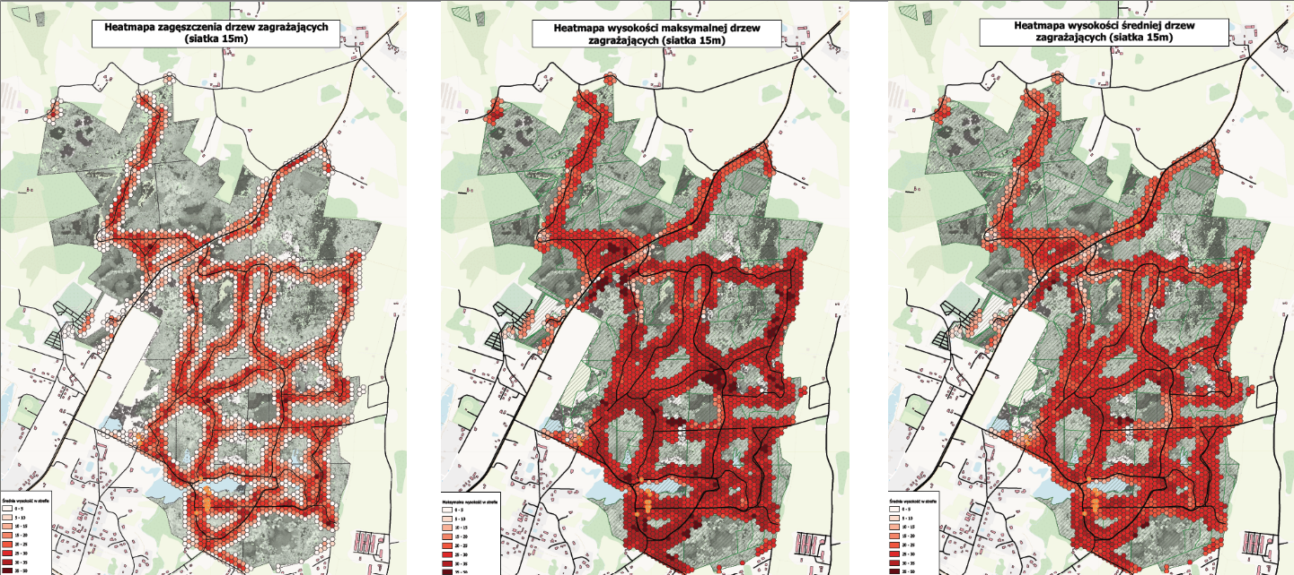
Kluczowe wyniki
Uroczysko Las Miejski – Analiza agregacyjna segmentów
3. Modelowanie natężenia ryzyka i identyfikacja stref zwiększonego ryzyka w postaci heatmapy.

Slide 14
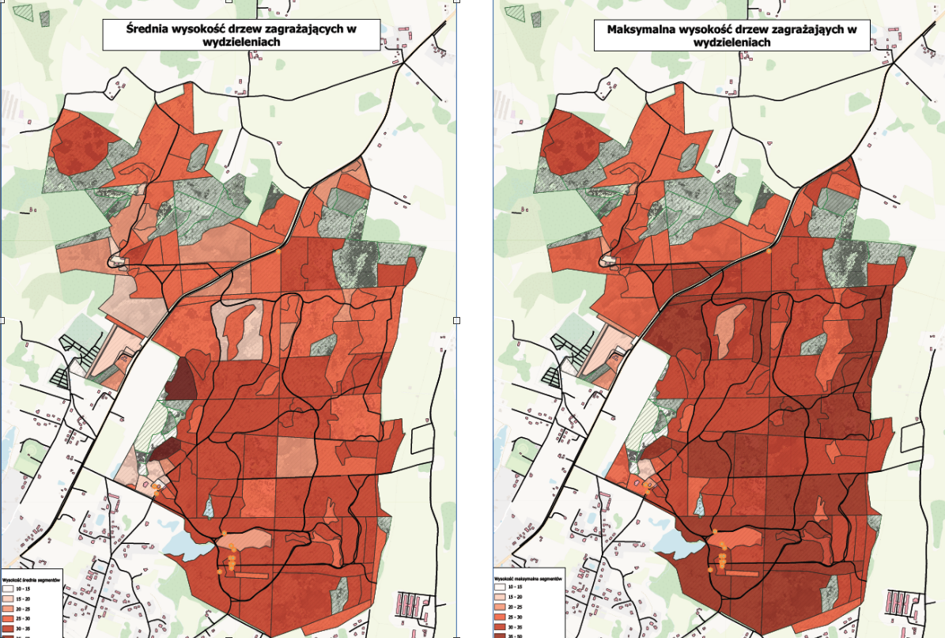
Kluczowe wyniki
Uroczysko Las Miejski – Analiza agregacyjna segmentów
4. Ocena skali i gęstości zagrożeń w wydzieleniach leśnych (analiza BDL).

Slide 15
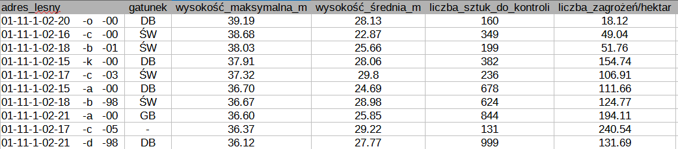
Kluczowe wyniki
Uroczysko Las Miejski – Analiza agregacyjna segmentów
5. Wykaz wydzieleń leśnych o najwyższym potencjalnym ryzyku wynikającym z dużej wysokości drzew.

Slide 16
Wyzwania i lessons learned
    1. Wersjonowanie danych
    2. Wieloplatformowość konfiguracji (Linux i Windows)
    3. Powrót do ustawień początkowych po usunięciu schematu `public`, będącego niezbędnym dla rozszerzenia postgit, co wyrzycało całe rozszerzenie i potem stwarzało problemy z uprawnieniami i brakiem dostępu do geometrii danych.
    4. Zarządzanie bazą i użytkownikami
    5. Poznanie możliwości PostGIS w praktycznej analityce przestrzennej.

Slide 17
Q&A
    ?

Slide 18

Dziękujemy za uwagę

